Slide 1
ЗАКЛЮЧЕНИЕ на проект решения Железногорской городской Думы «Об исполнении бюджета города Железногорска за 2023 год» от 19 апреля 2024 года № 15
КОНТРОЛЬНО-СЧЁТНАЯ ПАЛАТА города Железногорска
Курской области 307170 Курская область, г. Железногорск, ул. Рокоссовского, дом 56 тел.(факс):8(47148)7-71-14

Slide 2
ЗАКЛЮЧЕНИЕ КСП от 19 апреля 2024 года № 15
Основные параметры
бюджета 2023 года
Доходы
4 415,14 млн. руб.
Расходы
4 551,71 млн. руб.
Дефицит 136,57 млн. руб.

Slide 3
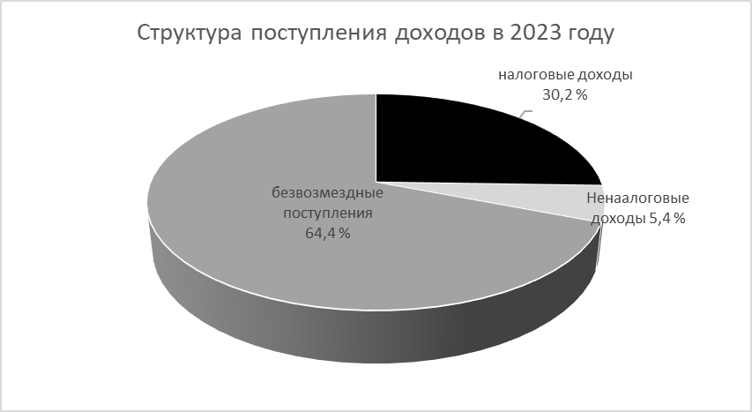
ЗАКЛЮЧЕНИЕ КСП от 19 апреля 2024 года № 15

Slide 4
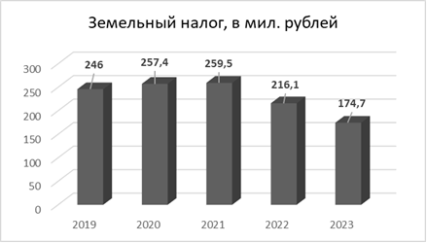
ЗАКЛЮЧЕНИЕ КСП от 19 апреля 2024 года № 15

Slide 5
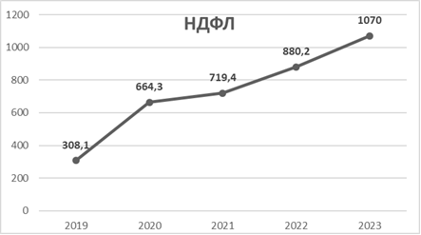
ЗАКЛЮЧЕНИЕ КСП от 19 апреля 2024 года № 15
Налог на доходы
физических лиц

Slide 6
Доходы от использования имущества, находящегося в государственной и муниципальной собственности
ЗАКЛЮЧЕНИЕ КСП от 19 апреля 2024 года № 15
Доходы от использования имущества, находящегося в государственной и муниципальной собственности, составили 86619,32 тыс. руб., что ниже уровня 2022 года на 26840,08 тыс. руб. или 23,7 % .
Контрольно-счетная палата считает, что при дефиците бюджета города передача в безвозмездное пользование муниципального имущества, не отвечает принципам сбалансированности и эффективности использования бюджетных средств, установленных статьями 33, 34 Бюджетного кодекса РФ.
Сумма выпадающих доходов бюджета города от предоставления муниципального имущества в безвозмездное пользование в 2023 году составила 3195,97 тыс. руб., что меньше, чем 2022 году на 2822,93 тыс. руб.

Slide 7
ЗАКЛЮЧЕНИЕ КСП от 19 апреля 2024 года № 15
Безвозмездные поступления

Slide 8
ЗАКЛЮЧЕНИЕ КСП от 19 апреля 2024 года № 15
Исполнение бюджета города Железногорска
в разрезе функциональной классификации расходов
в 2023 году
Наименование | Исполнено за 2022 год | Исполнено за 2023 год | Изменения 2023 года к 2022 году | Доля в расходах 2022 года | Доля в расходах 2023 года
Общегосударственные вопрос | 350945,61 | 300023,65 | 50921,96 | 7,4 | 6,6
Национальная безопасность и правоохранительная деятельность | 19656,84 | 21257,09 | -1600,25 | 0,4 | 0,5
Национальная экономика | 165257,85 | 223505,89 | -58248,04 | 3,5 | 4,9
Жилищно-коммунальное хозяйство | 433994,45 | 565646,41 | -131651,96 | 9,2 | 12,4
Охрана окружающей среды | 1128388,01 | 746230,50 | 382157,51 | 23,9 | 16,4
Образование | 1834560,98 | 1944800,03 | -110239,05 | 38,8 | 42,7
Культура, кинематография | 167947,02 | 171253,21 | -3306,19 | 3,6 | 3,8
Здравоохранение | 1757,57 | 1195,45 | 562,12 | 0,0 | 0,0
Социальная политика | 477448,61 | 428560,23 | 48888,38 | 10,1 | 9,4
Физическая культура и спорт | 140349,84 | 142045,02 | -1695,18 | 3,0 | 3,1
Средства массовой информации | 6404,69 | 6802,22 | -397,52 | 0,1 | 0,2
Обслуживание государственного и муниципального долга | 1495,01 | 395,27 | 1099,74 | 0,0 | 0,0
Всего расходов | 4728206,48 | 4551714,96 | 176491,52 | 100 | 100,0

Slide 9
ЗАКЛЮЧЕНИЕ КСП от 19 апреля 2024 года № 15
Расходы отраслей социального блока
за период с 2019 год по 2023 год
Анализируемый год | Расходы на социальный блок, тыс. рублей | Всего расходов, тыс. рублей | Доля в расходах, %
2019 | 2451182,74 | 2981783,40 | 82,2
2020 | 2173210,37 | 2669557,79 | 81,4
2021 | 2738215,25 | 3798516,99 | 72,0
2022 | 2622064,02 | 4728206,48 | 55,5
2023 | 2687853,93 | 4551714,71 | 59,0

Slide 10
ЗАКЛЮЧЕНИЕ КСП от 19 апреля 2024 года № 15
Исполнение 99,98 %
«Жилье и городская среда»
«Экология»
«Образование»
«Культура»
НАЦИОНАЛЬНЫЕ ПРОЕКТЫ
В 2023 ГОДУ

Slide 11
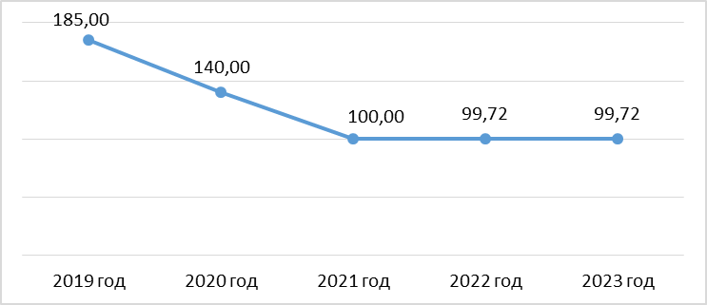
ЗАКЛЮЧЕНИЕ КСП от 19 апреля 2024 года № 15
МУНИЦИПАЛЬНЫЙ ДОЛГ ГОРОДА ЖЕЛЕЗНОГОРКА

Slide 12
ЗАКЛЮЧЕНИЕ КСП от 19 апреля 2024 года № 15
ДОЛГОВАЯ НАГРУЗКА
НА ОДНОГО ЖИТЕЛЯ ГОРОДА ЖЕЛЕЗНОГОРСКА
Исследуемый период | Муниципальный долг, в тыс. рублях | Количество жителей города, чел. | Долговая нагрузка, в руб. на 1 человека
2019 | 185000,00 | 100446 | 1841,79
2020 | 140000,00 | 100554 | 1392,29
2021 | 100000,00 | 99774 | 1002,26
2022 | 99721,00 | 96206 | 1036,54
2023 | 99721,00 | 95578 | 1043,35

Slide 13
Статья 264.4 Бюджетного кодекса РФ
ЗАКЛЮЧЕНИЕ КСП от 19 апреля 2024 года № 15
Внешняя проверка годового отчета об исполнении бюджета до его рассмотрения в Железногорской городской Думе проводится на основании результатов внешней проверки бюджетной отчетности главных администраторов бюджетных средств (ГАБС)
11 ГАБС

Slide 14
11 заключений КСП о результатах проверки достоверности, полноты и соответствия нормативным требованиям составления и представления бюджетной отчетности главных администраторов бюджетных средств
ЗАКЛЮЧЕНИЕ КСП от 18 апреля 2023 года № 9
В результате внешней проверки установлены отдельные нарушения,
не повлиявшие на достоверность бюджетной отчетности.

Slide 15
ЗАКЛЮЧЕНИЕ КСП от 19 апреля 2024 года № 15
Оценка эффективности
внутреннего финансового аудита

Slide 16
Предложения КСП
Устранить отклонения, указывающие на недостатки ведения бухгалтерского (бюджетного) учета при формировании бюджетной отчетности в 2024 году
Привести в соответствие правовые акты, регламентирующие организацию бюджетного учета имущества казны города Железногорска
Принять меры по сокращению выпадающих доходов от передачи в безвозмездное пользование муниципального имущества казны города Железногорска социально-ориентированным некоммерческим организациям, установив льготную ставку арендной платы.
Принять меры по возмещению расходов на оплату труда медработников образовательных учреждений, и убытков, возникших при оказании муниципальными детскими садами города Железногорска услуг по уходу и присмотру за детьми-инвалидами, детьми-сиротами и детьми, оставшимися без попечения родителей.
Принять меры к полному финансированию переданных органам местного самоуправления государственных полномочий

Slide 17
КСП г. Железногорска подтверждает достоверность бюджетной отчетности об исполнении бюджета города Железногорска за 2023 год
каждого ГАБС

Slide 18
Спасибо за внимание!
ЗАКЛЮЧЕНИЕ
Контрольно-счетной палаты города Железногорска
Курской области
от 19 апреля 2024 года
№ 15
КСП г. Железногорска

